Slide 1
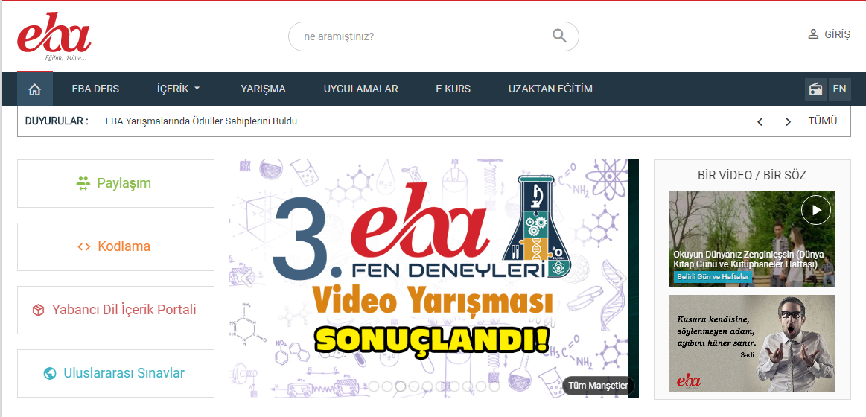
Eba’ya kendi hesabımızla giriş yapmak için tıklanır

Slide 2
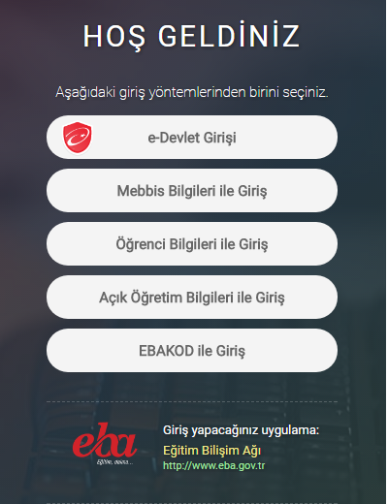
E-Devlet şifremizle Giriş için Tıklanır
Mebbis şifremizle Giriş için Tıklanır
Öğrenci Girişi için Tıklanır.
Açık öğretim Bilgileriyle Giriş için Tıklanır
EBAKOD Oluşturarak Giriş için Tıklanır

Slide 3
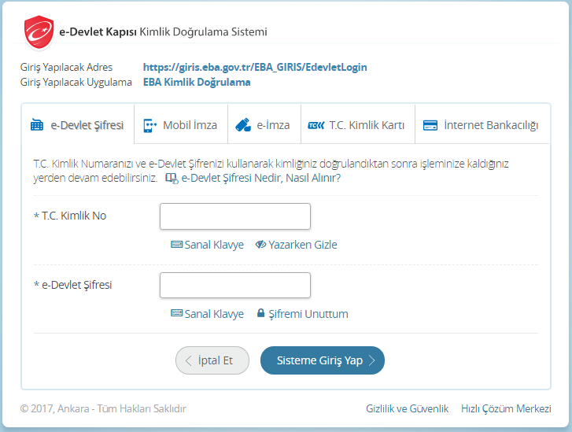
E-DEVLET GİRİŞİ
TC kimlik numarası girilir.
E-devlet şifremiz girilir.

Slide 4
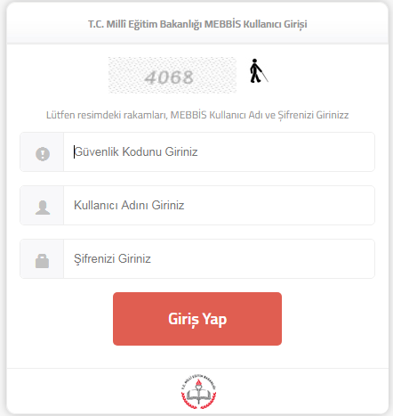
MEBBİS BİLGİLERİ İLE GİRİŞ
Yukarıda gösterilen güvenlik kodu girilir
TC kimlik numarası girilir.
Mebbis şifremiz girilir

Slide 5
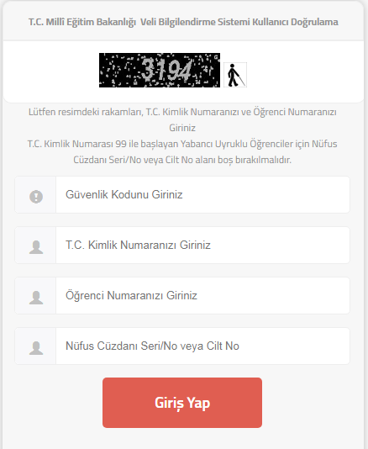
ÖĞRENCİ BİLGİLERİ İLE GİRİŞ
Yukarıda gösterilen güvenlik kodu girilir
TC kimlik numarası girilir.
Öğrenci numarası girilir.
Nüfus cüzdan seri no yada cilt no girilir.

Slide 6
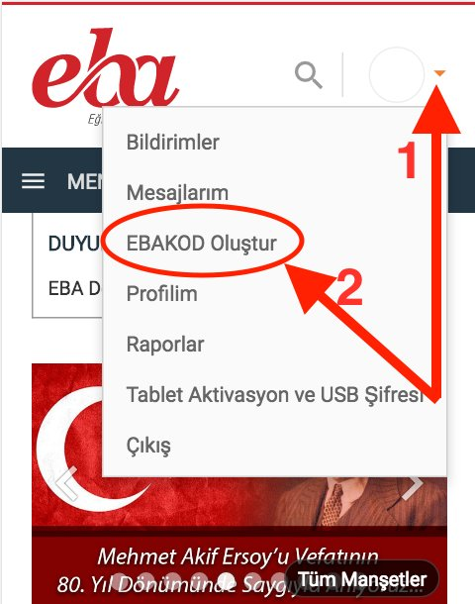
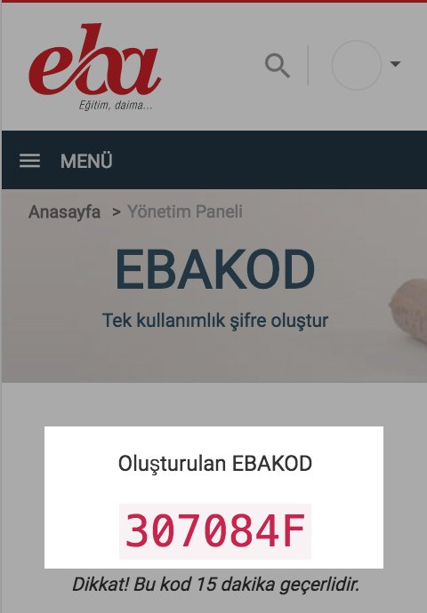
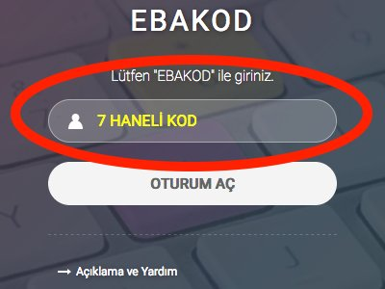
EBAKOD KULLANARAK EBA’YA GİRİŞ
Telefon ya da tabletten EBA’ya MEBBİS şifremiz kullanarak giriş yapılır. Profil resmimize tıklayıp menüdeki EBAKOD Oluştur seçilir.
Geçici şifre alınır.
Akıllı tahtadan EBA Giriş sayfasındaki EBAKOD ile Giriş seçilir.
EBAKOD ile üretilen şifre girilip oturum açılır.

Slide 7
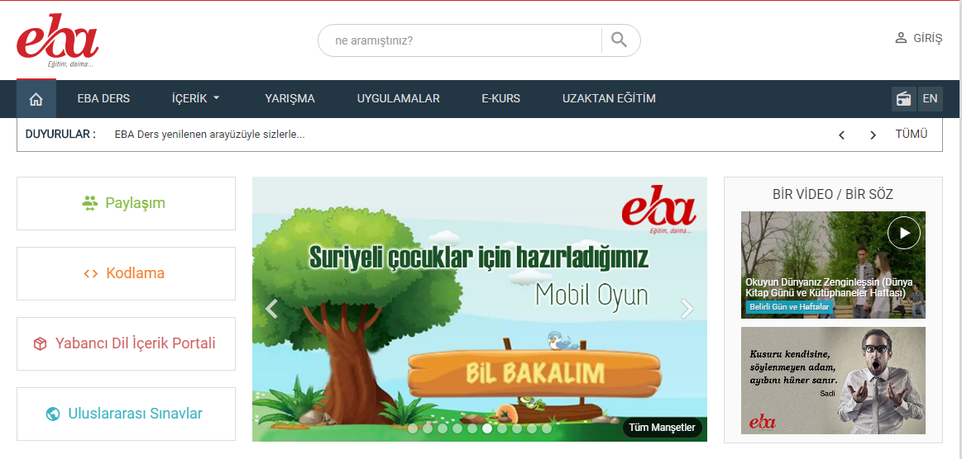
EBA Ana sayfa
Site içi arama yapmanızı sağlar
EBA Radyo
Dil seçeneği
Manşet Haberlerin bulunduğu kısım

Slide 8
EBA Ana sayfa
Menüler
Sitedeki linklere kolay erişim için kullanılır

Slide 9
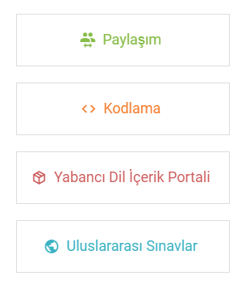
EBA Ana sayfa
Yaptığınız ses, video ,görsel ,haber paylaşılır.
Scratch,Blockly ve Alice uygulamalarıyla kodlama eğitimlerine erişilir.
İnteraktif Yabancı Dil eğitimlerine erişilir.
Ülkemizde yapılan uluslar arası sınavlar hakkında bilgilere erişilir.

Slide 10
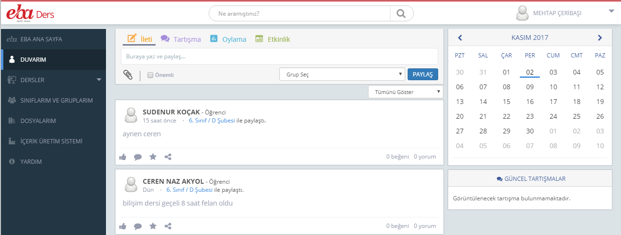
EBA Ders Menüsü / Duvarım
Gruplarınızdakilere tartışma konusu gönderebilir
Gruplarınızdakilere bir konuda oylama gönderebilir
Gruplarınızdakilere etkinlik gönderebilir
Gruplarınızdakilere ileti gönderebilir
Güncel tartışma konularını görebilirsiniz
Grup üyelerinizin ve sizin paylaşımlarınızı görebilirsiniz

Slide 11
EBA Ders Menüsü / Duvarım/ İleti
İleti metni yazılır
Gönderilecek grup seçilir.
İleti gönderilir.
İletiye resim yada belge eklemek isteniyorsa tıklanır.

Slide 12
EBA Ders Menüsü / Duvarım/ Tartışma
Tartışma konusu yazılır
Gönderilecek grup seçilir.
Tartışma konusu gönderilir.
Tartışmaya resim yada belge eklemek isteniyorsa tıklanır.

Slide 13
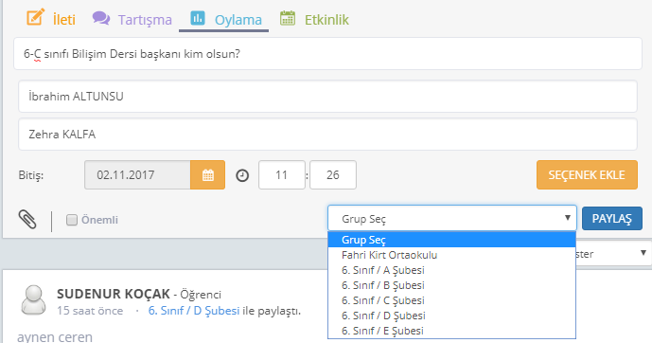
EBA Ders Menüsü / Duvarım/ Oylama
Oylama konusu yazılır
İhtiyaç halinde seçenek eklenir.
Seçenekler girilir
Oylama bitiş tarihi ve saati girilir
Oylamaya resim yada belge eklemek isteniyorsa tıklanır.
Tartışma konusu gönderilir.
Gönderilecek grup seçilir.

Slide 14
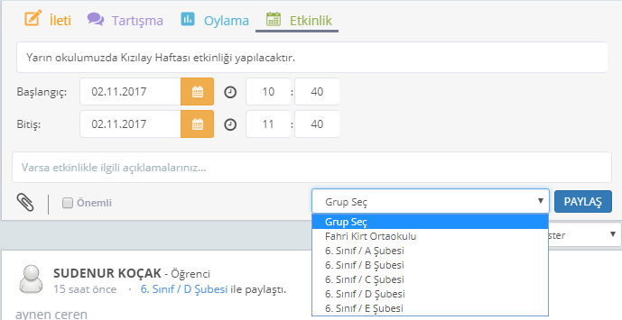
EBA Ders Menüsü / Duvarım/ Etkinlik
Etkinlik konusu yazılır
Etkinliğin başlangıç - bitiş tarih ve saatleri girilir.
Gönderilecek grup seçilir.
Etkinliğe resim yada belge eklemek isteniyorsa tıklanır.
Tartışma konusu gönderilir.

Slide 15
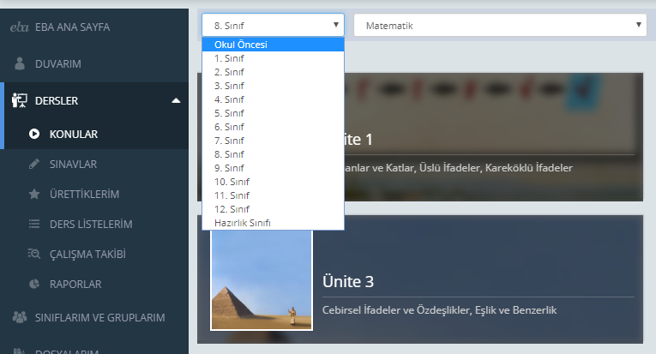
EBA Ders Menüsü / Dersler/ Konular
Sınıf seçilir.
Ders seçilir.
Ünite seçilir.

Slide 16
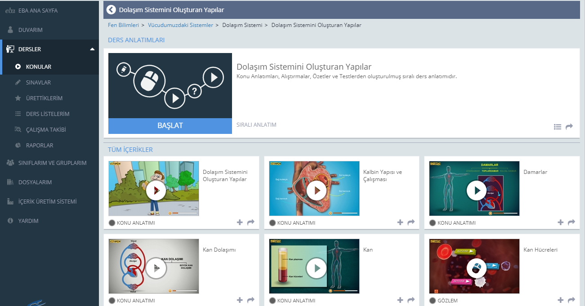
EBA Ders Menüsü / Dersler/ Konular/ Ünite
Ünite başlıklarına geri dönmek için tıklanır
Ders anlatımını sıralı izlemek için tıklanır
İzlemek istenen video için tıklanır.

Slide 17
EBA Ders Menüsü / Dersler/ Sınavlar
Katılmak istediğiniz sınav türü üzerine gelip tıklanarak seçilir.

Slide 18
EBA Ders Menüsü / Dersler/ Sınavlar/ Tarama Testi
Sınıf, Ders , Ünite seçimi yapılır
Tarama testlerinden çözülmek istenen seçilir

Slide 19
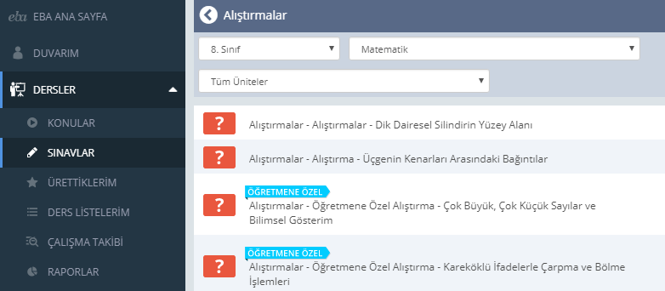
EBA Ders Menüsü / Dersler/ Sınavlar/ Alıştırmalar
Sınıf, Ders , Ünite seçimi yapılır
Alıştırmalardan çözülmek istenen seçilir

Slide 20
EBA Ders Menüsü / Dersler/ Sınavlar/ Yazılı ve Çalışma Soruları
Sınıf, Ders , Ünite seçimi yapılır
Soruların cevap anahtarına erişmek için tıklanır.
Yazılı ve çalışma sorularından incelenmek istenen seçilir

Slide 21
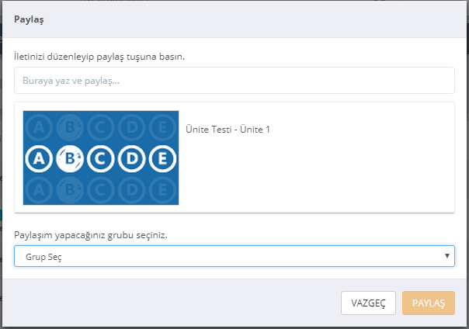
EBA Ders Menüsü / Dersler/ Sınavlar/ Paylaş
Sınavları grup üyeleri ile paylaşabiliriz. Bunun için…
Paylaşıma ileti eklenir.
Paylaşılacak grup seçilir.
Paylaşmak için tıklanır.

Slide 22
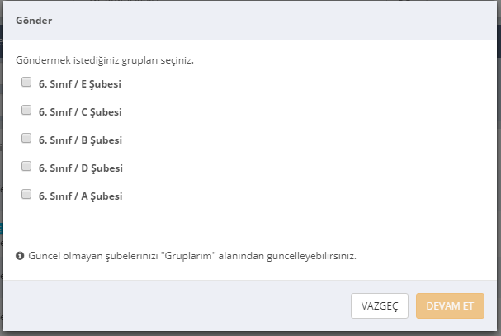
EBA Ders Menüsü / Dersler/ Sınavlar/ Gönder
Sınavları grup üyelerine gönderebilirsiniz. Bunun için…
Gönderilecek grup seçilir.
Göndermek için tıklanır.

Slide 23
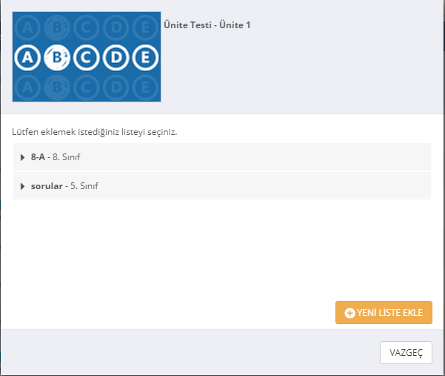
EBA Ders Menüsü / Dersler/ Sınavlar/ Listeye Ekle
Sınavları oluşturduğunuz listelere daha soran kullanmak için ekleyebilirsiniz.. Bunun için…
Eklenecek liste seçilir
Yeni liste oluşturmak için tıklanır.

Slide 24
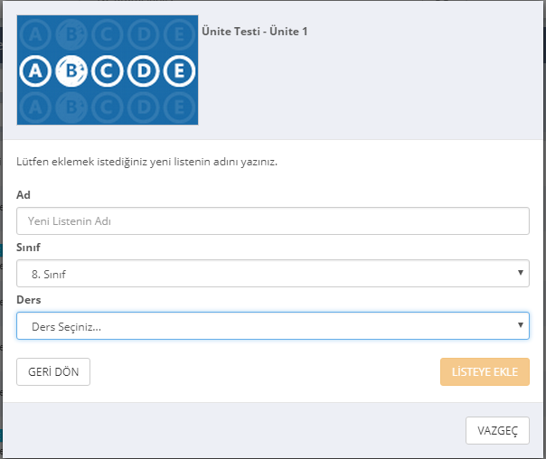
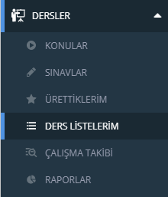
EBA Ders Menüsü / Dersler/ Sınavlar/ Listeye Ekle/Yeni Liste Ekle
Yeni liste oluşturmak için…
Liste adı girilir
Sınıf Seçilir
Listeye eklemek için tıklanır.
Ders Seçilir
Listelerinize Dersler/ Ders Listelerim bölümünden ulaşabilirsiniz.

Slide 25
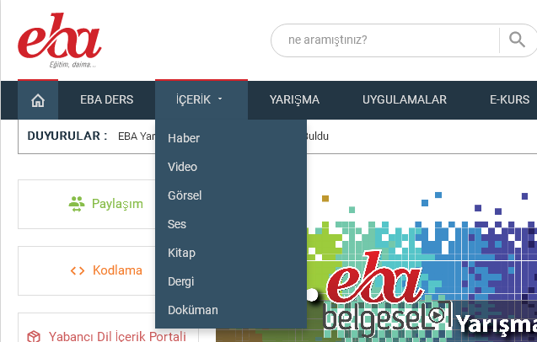
EBA / İçerik
EBA’nın sunduğu haber video ses görsel gibi içeriklere İÇERİK menüsü ile ulaşılır.

Slide 26
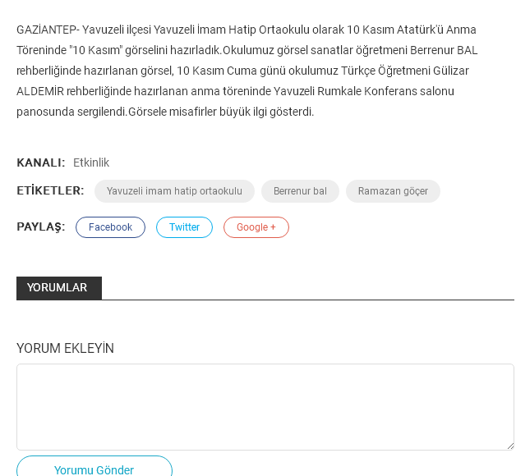
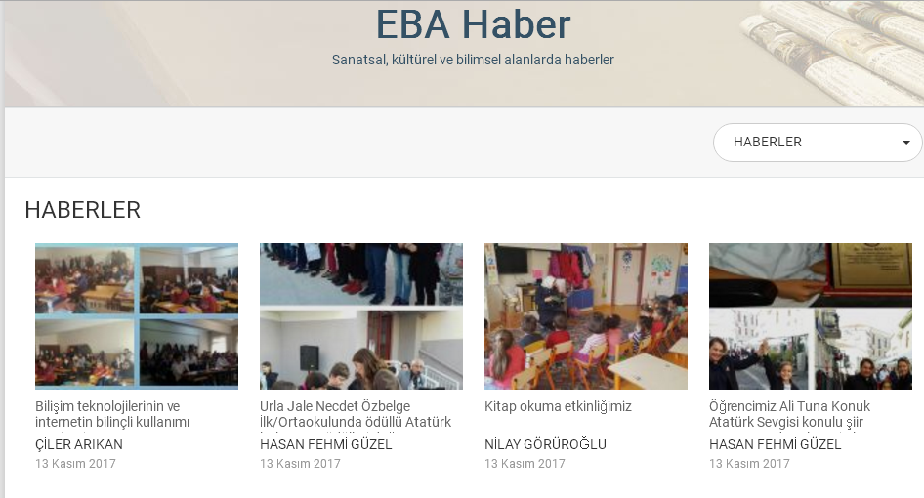
EBA / İçerik/ Haberler
Haber içeriklerine ulaşmak için tıklanır
Haberlere yorum yapabilirsiniz.

Slide 27
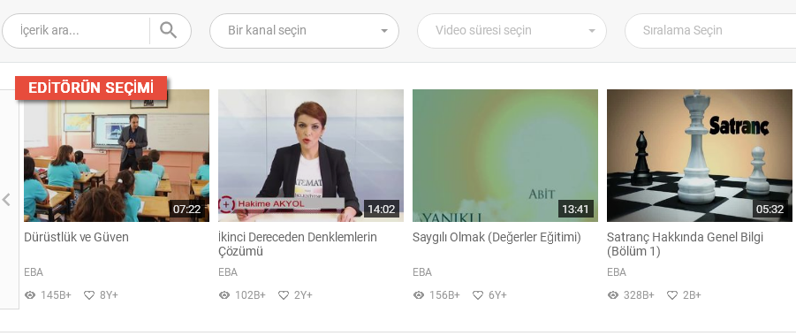
EBA / İçerik/ Video
İzlenmek istenen videonun hangi kanala ait olduğu seçilir. Örneğin Biyoloji, Öğretmeler Günü, Matematik …gibi
İzlenmek istenen videoyu aramak için içerik adı yazılır
İstenirse video süresi seçilerek arama yapılır.
İstenirse sıralama yapılabilir.

Slide 28
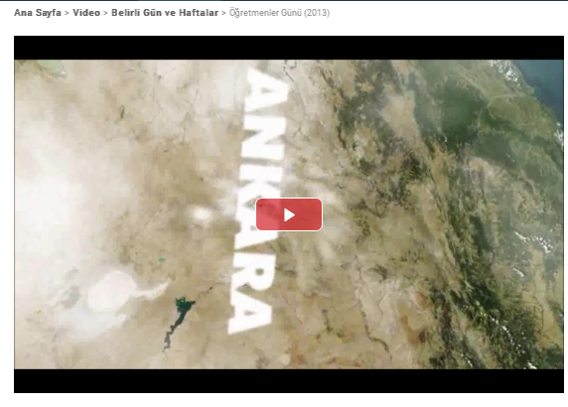
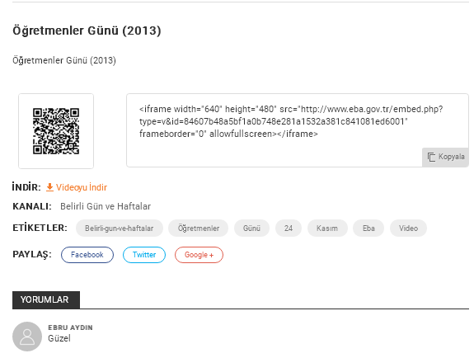
EBA / İçerik/ Video
Açılan videoyu izlemek için üzerine tıklanır
Videoyu bilgisayara indirmek için tıklanır.
Videoyu paylaşmak için tıklanır.

Slide 29
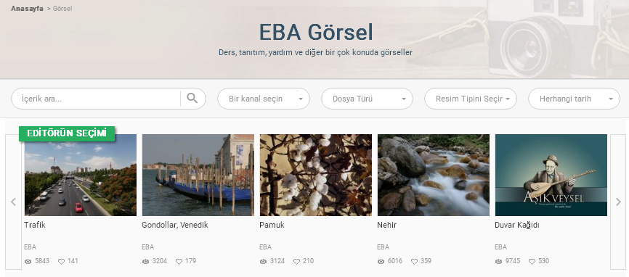
EBA / İçerik/ Görsel
İstenen görselin hangi kanala ait olduğu seçilir. Örneğin Biyoloji, Öğretmeler Günü, Matematik …gibi
İstenen görseli aramak için içerik adı yazılır
Dosya türü seçilir
Resim tipi seçilir

Slide 30
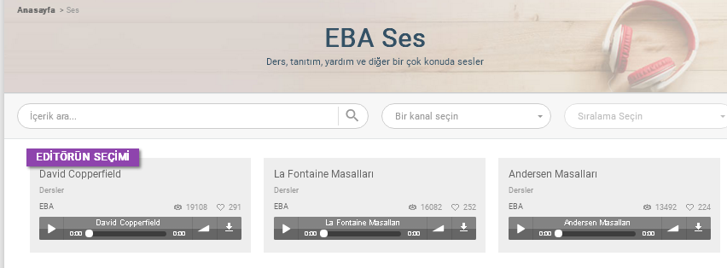
EBA / İçerik/ Ses
İstenen görselin hangi kanala ait olduğu seçilir. Örneğin Öğretmen Hatıraları, İngilizce …gibi
İstenen sesi aramak için içerik adı yazılır
Sesi dinlemek için tıklanır
Sesi bilgisayara indirmek için tıklanır

Slide 31
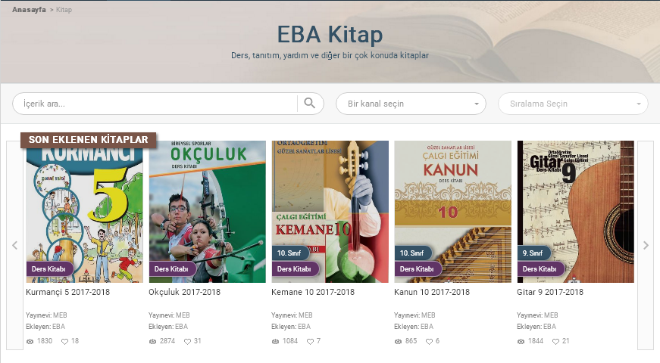
EBA / İçerik/ Kitap
İstenen görselin hangi kanala ait olduğu seçilir. Örneğin Bilgisayar, İngilizce …gibi
İstenen kitabı aramak için içerik adı yazılır

Slide 32
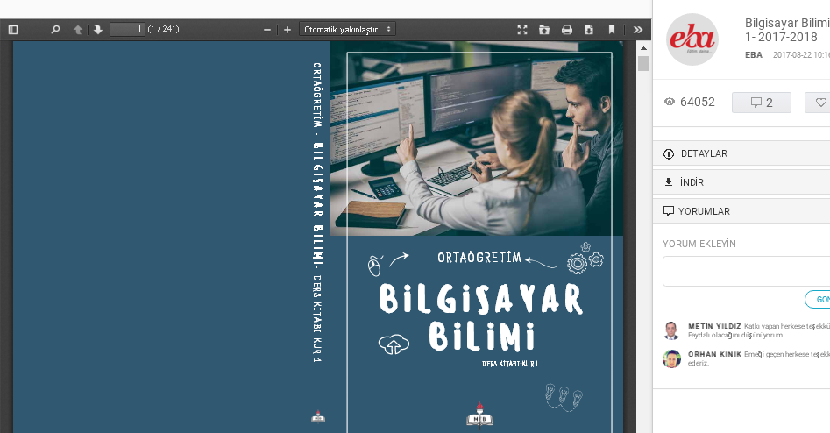
EBA / İçerik/ Kitap
Kitap bilgisayara indirilebilir, kitaba yorum yapılabilir.
İstenen kitabın üzerine tıklanır.

Slide 33
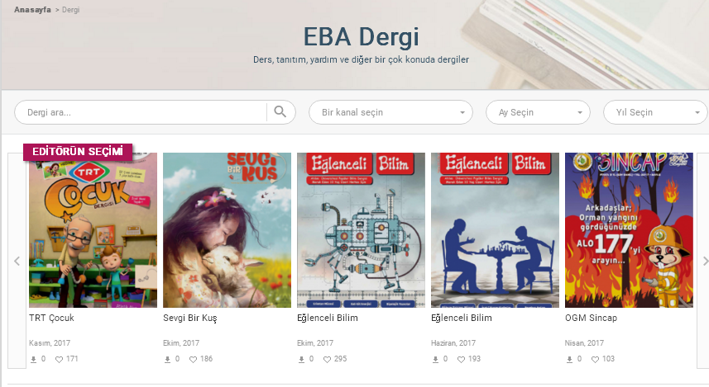
EBA / İçerik/ Dergi
İstenen görselin hangi kanala ait olduğu seçilir. Örneğin Bilim Teknik, Trt Çocuk…gibi
İstenen dergiyi aramak için içerik adı yazılır

Slide 34
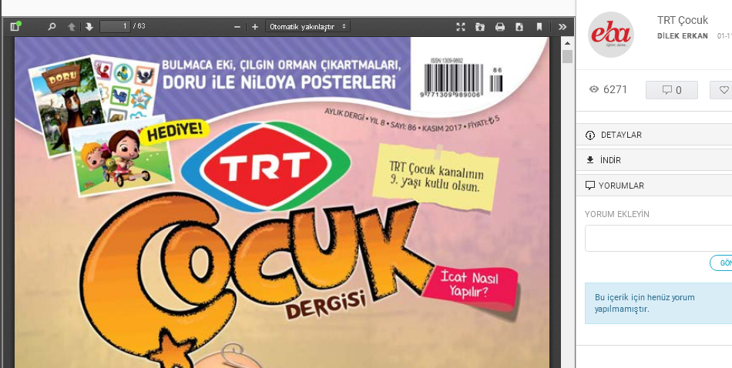
EBA / İçerik/ Dergi
Dergi bilgisayara indirilebilir, dergiye yorum yapılabilir.
İstenen derginin üzerine tıklanır.

Slide 35
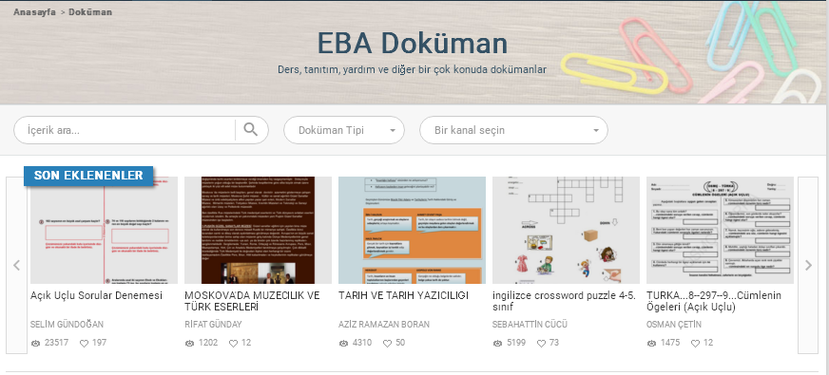
EBA / İçerik/ Doküman
İstenen görselin hangi kanala ait olduğu seçilir. Örneğin Türkçe, Fen Bilimleri gibi
İstenen dokümanı aramak için içerik adı yazılır
Doküman tipi seçilir. PDF, Word, Powerpoint

Slide 36
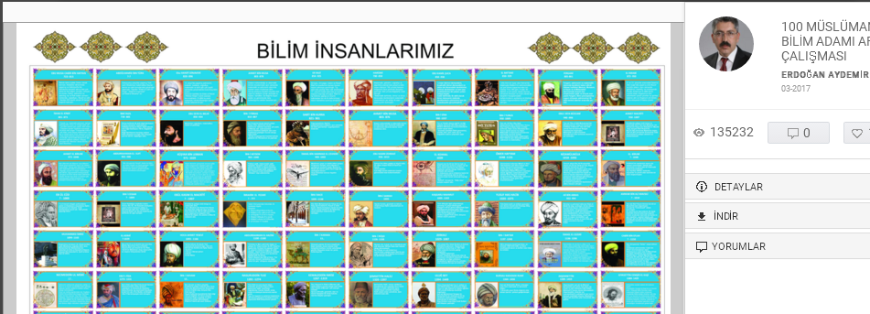
EBA / İçerik/ Doküman
Doküman bilgisayara indirilebilir, dokümana yorum yapılabilir.
İncelenmek istenen dokümanın üzerine tıklanır.

Slide 37
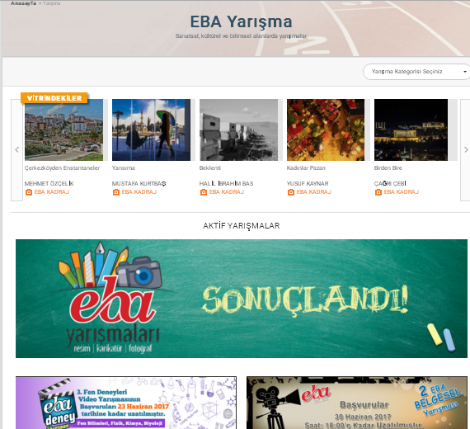
EBA / Yarışma
Sanatsal, kültürel ve bilimsel anlamda yapılacak yarışmaların duyurularının yapıldığı bölümdür. Yarışma detaylarına ve sonuçlarına buradan ulaşabilirsiniz.

Slide 38
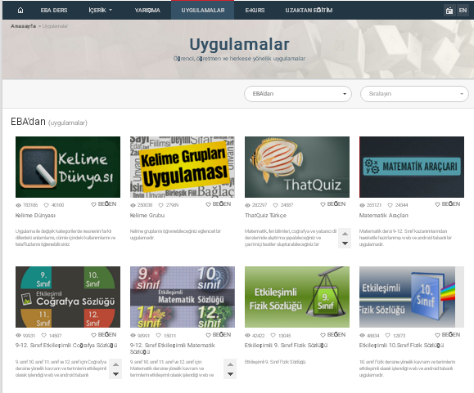
EBA / Uygulamalar
Öğretmen ve öğrencilere yönelik uygulamaların bulunduğu kısımdır. Uygulamalara girmek için etkinliğin üzerine gelip tıklanır.

